Slide 1

Optimización de Procesos de Captación y Atención al Cliente en Textiles Codecor mediante BPMN y Estrategias de Automatización Digital
Docente: SARMIENTO QUISTAN GERARDO
Curso: GESTIÓN DE PROCESOS (BPM) Y ESTRATEGIA DE TI
SJL – PERÚ
2025 - 1

Slide 2
COEVALUACIÓN
Nº | Apellidos y Nombre Completo | Participación (%)
1 | DE LA CRUZ HUAMANI, HÉCTOR LEONARDO | 25%
2 | MAGALLANES GUILLÉN, ADRIÁN IVÁN | 25%
3 | PUSCÁN GUIOP, JHOW DAVID | 25%
4 | SALAZAR LEANDRO, ELVIS ALEXANDER | 25%
TOTAL |  | 100%

Slide 3

Introducción
Textiles Codecor es una empresa dedicada a la confección y decoración textil personalizada que actualmente enfrenta limitaciones importantes en sus procesos de captación y atención al cliente. Estos procesos se gestionan de manera manual y sin una estructura estandarizada, lo que ocasiona demoras, reprocesos, pérdida de información y una atención poco eficiente. Ante esta situación, surge la necesidad de analizar y rediseñar dichos procesos mediante el uso de herramientas modernas como el modelado BPMN y tecnologías de automatización digital.

Slide 4
MOTIVACIÓN Y PROBLEMÁTICA
Motivación:
- Codecor busca modernizar sus procesos ante un entorno cada vez más digital.
- Urgencia de mejorar atención al cliente y reducir costos operativos.
Problema principal:
- Procesos manuales, sin trazabilidad ni estandarización.
- Altos tiempos de atención, errores y reprocesos

Slide 5

Objetivo general
Diseñar y planificar la optimización de los procesos de captación y atención al cliente usando BPMN y automatización (chatbots y RPA), mejorando eficiencia y experiencia del cliente.

Slide 6
Objetivos Específicos
Detectar cuellos de botella y tareas repetitivas.
Modelar el proceso actual (AS-IS).
Diseñar un nuevo proceso optimizado (TO-BE).
Simular mejoras operativas con automatización.
Proponer herramientas tecnológicas y estrategias.

Slide 7

Metodología
Análisis de procesos y modelado BPMN con Bizagi.
Simulación de escenarios AS-IS vs TO-BE.
Comparación de indicadores clave.
Evaluación técnica de herramientas BPM, RPA y chatbots.

Slide 8



Propuestas Tecnológicas
🔹 Bizagi → modelado y análisis de procesos 🔹 Camunda → ejecución y automatización BPMN 🔹 Chatbot + RPA → atención 24/7 y automatización de tareas

Slide 9
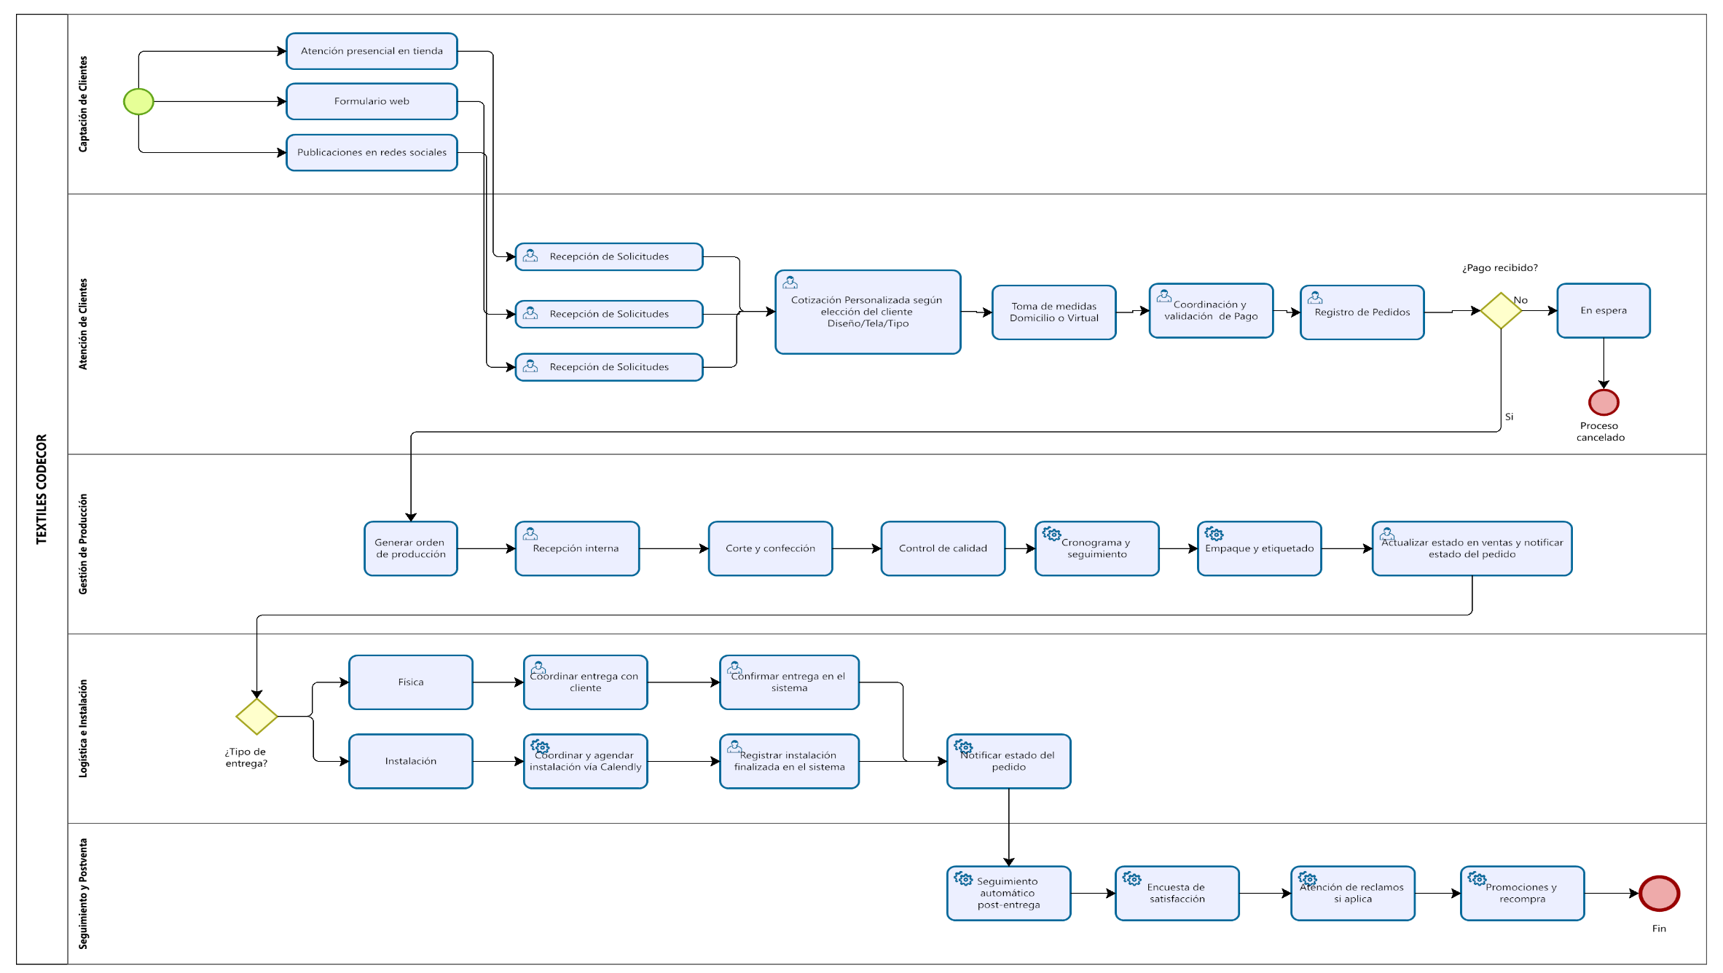
Fases del Proceso ACTUAL (AS - IS)

Slide 10
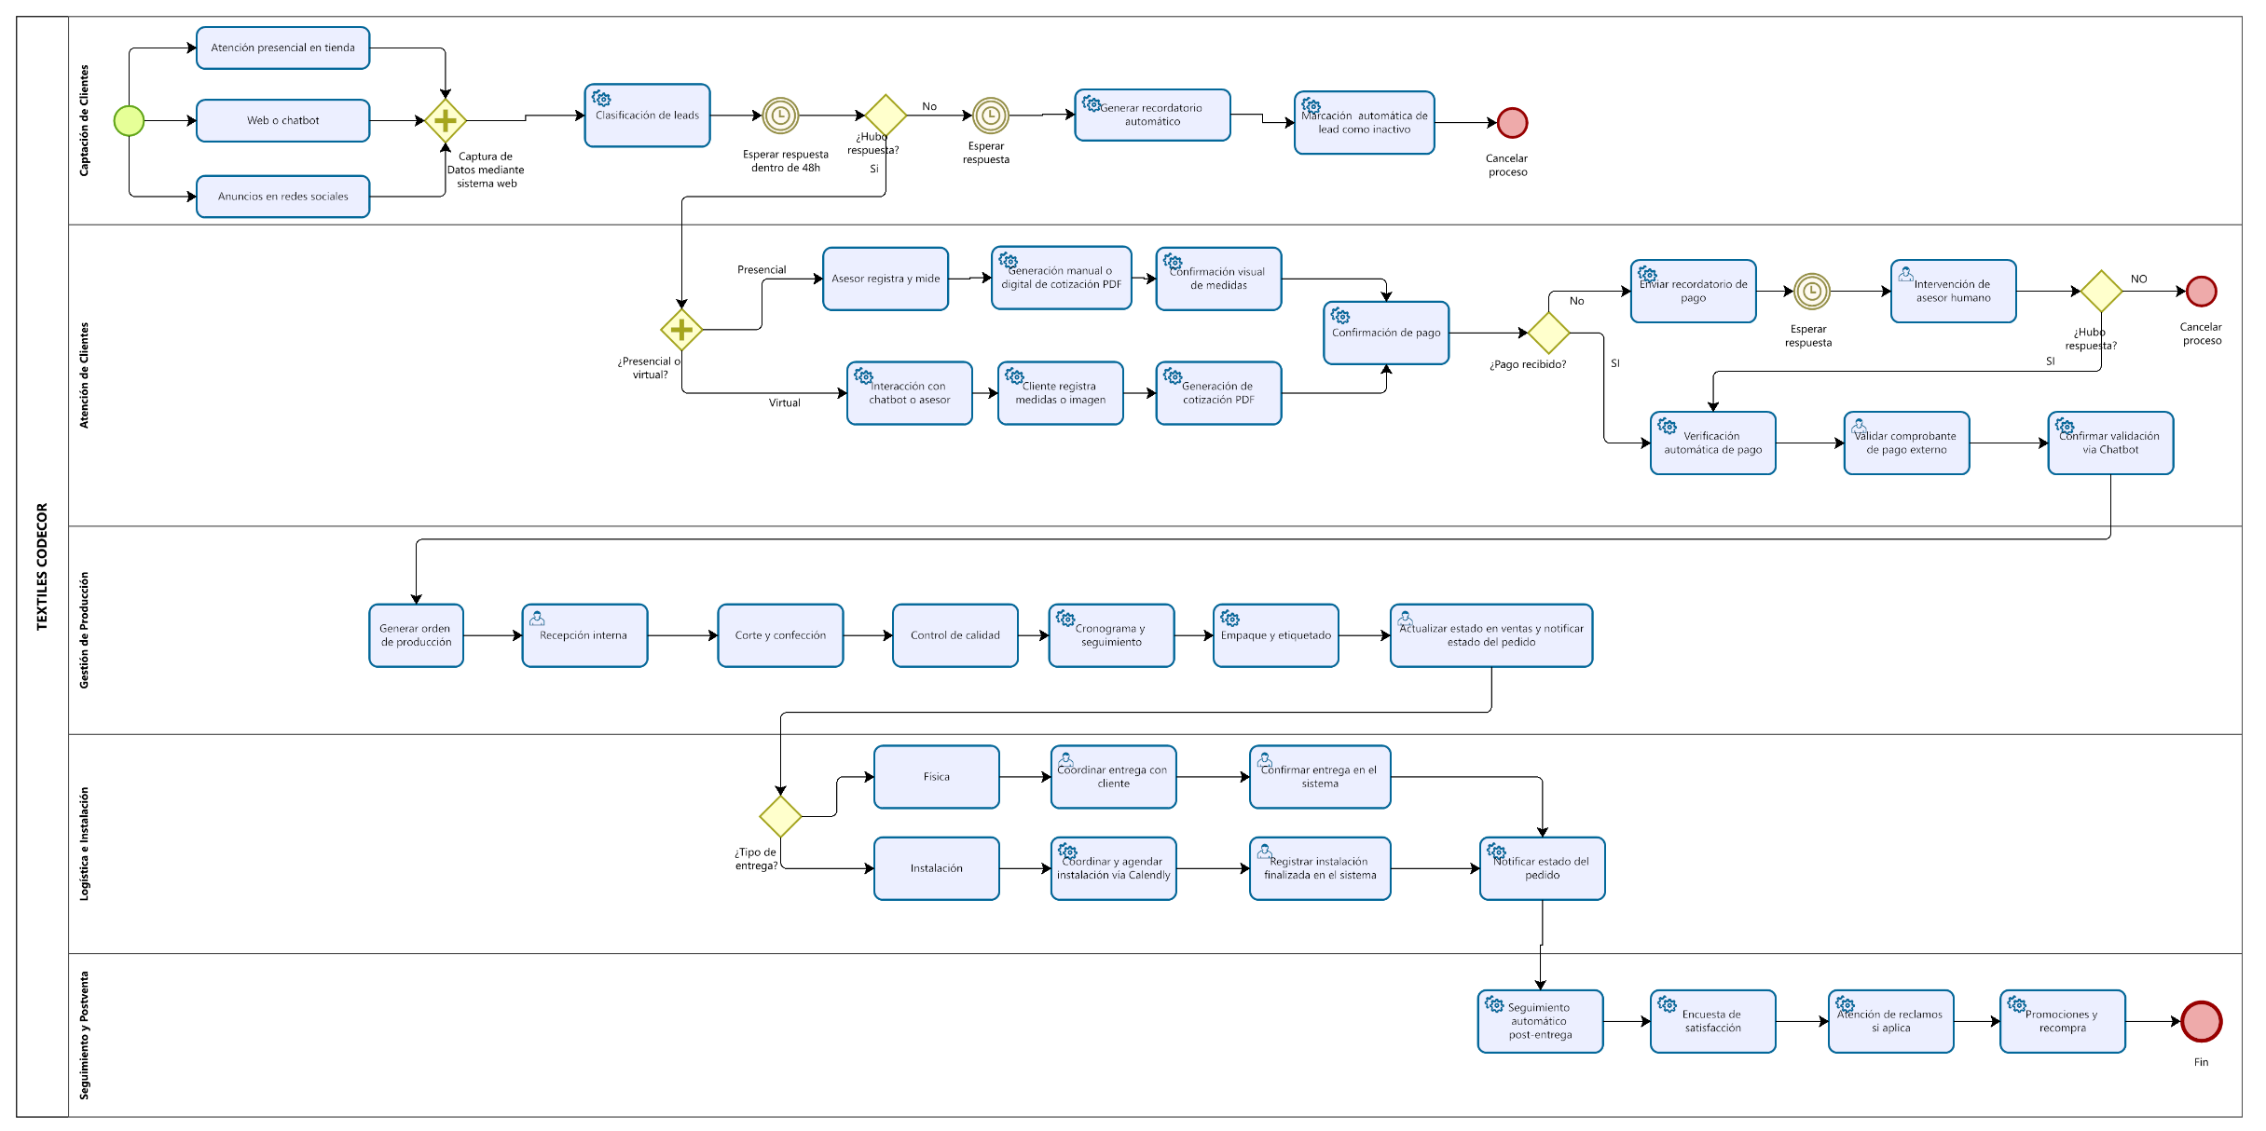
Fases del Proceso Optimizado (TO – BE)

Slide 11
Comparativa AS-IS vs TO-BE
Indicador | AS-IS | TO-BE | Mejora
Tareas manuales | 1480 | 512 | ↓ 65%
Recordatorios automatizados | 0 | 512 | ↑ 100%
Coordinación de instalación | Manual | Auto | ↑ 100%

Slide 12
Indicadores Esperados
✅ Atención reducida en 60% ✅ ≥70% de solicitudes atendidas automáticamente ✅ Trazabilidad total de solicitudes ✅ Cotizaciones generadas en ≤10 minutos ✅ Nivel de satisfacción esperado: ≥4/5

Slide 13
Conclusiones
Se valida una mejora significativa en eficiencia y experiencia del cliente.
01
El modelo TO-BE permite operaciones más ágiles y automatizadas.
02
Se reduce la carga operativa y los costos.
03

Slide 14
Recomendaciones
Implementación progresiva del modelo TO-BE.
Capacitación continua del personal.
Monitoreo de KPIs para mejora continua.
Escalar automatización a otros procesos: logística, postventa, pedidos.

Slide 15
OBJETIVOS DEL PCN
Objetivo General:
Garantizar la continuidad operativa del proceso de captación y atención al cliente de Textiles Codecor ante interrupciones imprevistas, minimizando la pérdida de datos, el impacto en la experiencia del cliente y preservando los niveles de eficiencia alcanzados con la automatización BPMN implementada.
Objetivos Específicos:
Reducir el tiempo de recuperación (RTO) de procesos críticos a menos de 4 horas después de una interrupción.
Asegurar un punto objetivo de recuperación (RPO) inferior a 1 hora para datos de clientes y cotizaciones.
Mantener operativos el 80% de los canales digitales críticos mediante estrategias de respaldo automatizadas.
Realizar simulaciones trimestrales para verificar la eficacia del plan de continuidad.
Capacitar al 100% del personal clave en el protocolo de activación del PCN.

Slide 16
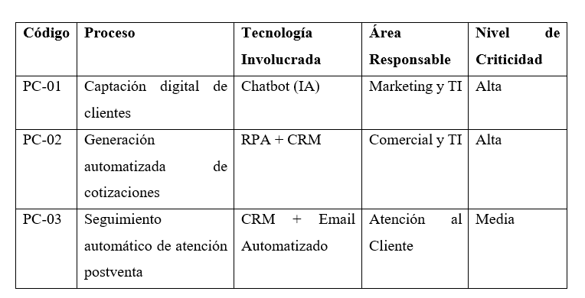
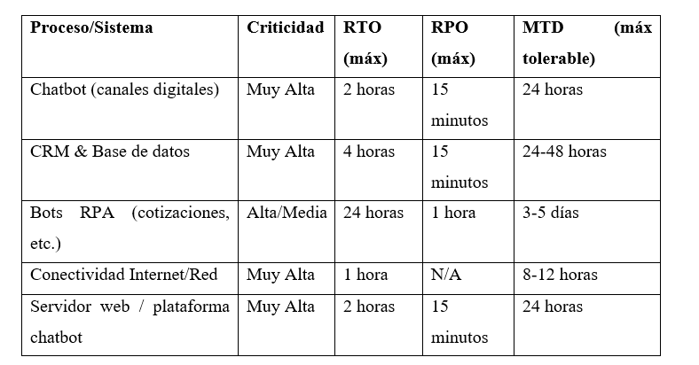
Identificación de procesos críticos y requisitos (RTO, RPO, MTD)

Slide 17
Análisis de Impacto al Negocio (BIA)
Impacto Financiero: Pérdida de generación de leads y ventas, retraso en pagos y acumulación operativa, lo que reduce ingresos y aumenta costos adicionales.
Atención al Cliente: Demoras en respuestas, falta de atención a tiempo, incumplimiento de promesas de servicio 24/7, afectando la satisfacción y aumentando quejas.
Impacto Operacional: Necesidad de procesos manuales alternativos, errores, y duplicación de esfuerzos, lo que reduce la productividad y aumenta el estrés laboral.
Impacto Legal/Regulatorio: Riesgo de sanciones por incumplimiento de acuerdos de servicio o protección de datos, lo que puede derivar en litigios y pérdida de confianza.
Impacto Reputacional: Percepción negativa por caídas del servicio, lo que daña la imagen de la empresa y deteriora la confianza de los clientes, especialmente en plataformas digitales.

Slide 18
GRACIAS!!

